Slide 1
Cloud 기초
김나연

Slide 2
목차
클라우드 개념
클라우드 컴퓨팅 개념 및 특징
세 가지의 클라우드 배치 모델
세 가지의 클라우드 서비스 모델
가상화 개념
가용성 개념

Slide 3
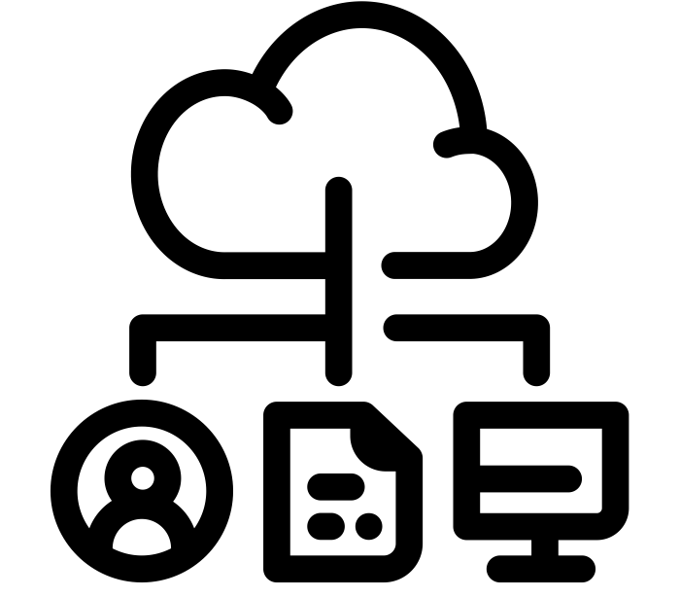
Cloud 개념
클라우드 컴퓨팅
Network를 통해서 받는 모든 서비스
인터넷에서 쓰는 거의 모든 서비스
클라우드 사용시 웹브라우저 중요, 웹 브라우저만 있으면 웹 브라우저를 통해서 모든 서비스 받아옴

Slide 4
Cloud 개념
클라우드 컴퓨팅 특징
Scalable, elastic, service, internet technologies
Broad Network access: 네트워킹을 통한 access
Elastic: 리소스가 풀링(=가상화를 통한 그룹핑)되어 있어 신축성 있게 사용 가능
On-Demand Self Service: 개발할 필요 없이 원하는 서비스 바로 사용 가능
자동화해서 리소스들을 늘리고 줄이며 신축성 있게 사용 가능

Slide 5

Cloud 개념
클라우드 컴퓨팅 이점
Usage-Based billing model: 사용한만큼 과금 되는 모델이다
Access to a Broad range of managed services: 서비스 제공자가 많은 부분을 관리한다
On-premises 환경보다 관리하기 용이하며 운영 관리 비용이 적다

Slide 6

Cloud 개념
세 가지의 클라우드 배치 모델
Public Cloud
IT Vendor에서 서비스하는 Cloud
Amazon, MS-AZURE, Google 등에서 서비스하고 있다.

Slide 7

Cloud 개념
세 가지의 클라우드 배치 모델
Private Cloud
On-premises로 회사 네트워크 환경을 의미
회사에서 데이터 센터를 만들어 Cloud 환경으로 만드는 것
장비, 건물 임대료, 소프트웨어, 개발, 관리 등에 많은 비용 필요

Slide 8

Cloud 개념
세 가지의 클라우드 배치 모델
Hybrid Cloud
Private cloud 환경과 Public cloud 환경을 왔다 갔다 하는 것
Private cloud를 평소에 사용하다가 이벤트로 사람들이 너무 몰리는 상황에 Public cloud를 사용하는 것. 이벤트가 끝나면 다시 public cloud로 돌아간다.

Slide 9
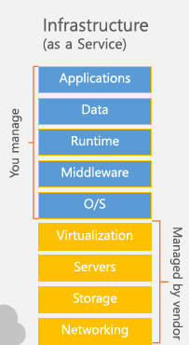
Cloud 개념
세 가지의 클라우드 서비스 모델
IaaS(Infrastructure-as-a-Service)
가상화까지 벤더에서 관리, OS부터 사용자가 관리 하는 서비스
관리포인트가 많아지는 단점과 사용자가 원하는 서비스를 모드 사용할 수 있는 단점이 있다. OS부터 필요한 건 사용자가 직접 관리해줘야 한다.
Azure VM이 IaaS 서비스에 속한다.

Slide 10
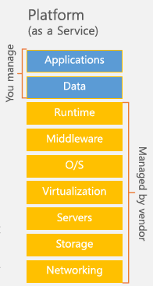
Cloud 개념
세 가지의 클라우드 서비스 모델
PaaS(Platform-as-a-Service)
Platform까지 제공해주는 서비스. 사용자는 개발만 하면 되는 서비스.
개발하는 runtime까지 제공해주기 때문에 관리 포인트가 줄어든다.
Azure wep app이 PaaS에 속한다.
Azure Database service도 PaaS이기 때문에 사용자는 DB만 사용하고 관리하면 된다.

Slide 11
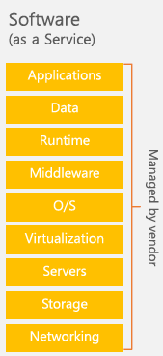
Cloud 개념
세 가지의 클라우드 서비스 모델
SaaS(Software-as-a-Service)
소프트웨어 자체를 서비스하는 것
벤더에서 만들어진 소프트웨어 자체(=M365)를 제공한다.
사용자 각자의 컴퓨터에 설치하지 않아도 클라우드 서비스를 사용하면 어디서든 사용 가능.
사용하기 편한 장점과 회사에 맞도록 customizing 할 수 없는 단점이 있다.

Slide 12

가상화 개념
가상화란?
물리적 머신에서 가상 머신(VM)을 만드는 프로세스
VM은 물리적 머신과 동일한 역할과 성능을 수행하지만 CPU, 메모리 및 스토리지와 같은 물리적 머신의 컴퓨팅 리소스를 사용
한 대의 머신을 여러 머신처럼 사용 가능
여러 개의 가상 머신이 각각 다른 OS 및 Application 운영 가능

Slide 13
가용성 개념
가용성이란?
가용성이란 서버와 네트워크 등의 시스템이 정상적으로 사용 가능한 정도
서비스를 유지하는 정도를 의미
Availability 99.999% : 1년동안 5분 정도 서비스 다운 만을 의미. 그 이상 서비스 다운 시 보상 필요
Availability zone
99.99%의 SLA 적용
데이터 센터 region별로 fault domain을 최대 3개까지 복제
Availability set
99.95%의 SLA 적용
같은 데이터 센터 내 LACK 단위 복제로 최대 fault domain을 3개까지 가져감

Slide 14
Reference
클라우드 인프라 pdf

Slide 15
Question
Thank you

